Slide 1
NO VENDO AGUA
Arquitectura del Software
Juan Mera Menéndez UO277406
Diego García Quirós UO276688
David Maldonado Álvarez UO259893
Daniel Machado Sánchez UO276257
Oscar López González UO269489

Slide 2



ARQUITECTURAS Y TECNOLOGÍAS

Slide 3

REQUISITOS FUNCIONALES
El sistema emulará un sistema de compra online donde los usuarios finales podrán seleccionar y encargar productos a comprar.
Una vez que el usuario seleccione los productos a comprar, el sistema calculará los costes de envío consultando la dirección deseada del usuario en su POD y calculando los costes de acuerdo a la distancia del centro de distribución a dicha dirección.
El sistema mostrará los costes finales de los productos a comprar y una vez que el usuario decida comprarlos, registrará el evento que simulará que la venta ya ha sido realizada y se procederá al envío correspondiente.
El sistema permitirá a los usuarios visualizar los pedidos realizados.
La aplicación será implementada utilizando el framework React y Typescript.
La aplicación debería ser accesible y estar desplegada utilizando un sistema de integración continua.

Slide 4
CARACTERÍSTICAS OPCIONALES
Permitir a un usuario tener más de una dirección de envío en sus PODs.
Permitir que algunos usuarios con roles de administrador puedan ver estadísticas de productos solicitados y monitorizar el estado de los pedidos.
Hacer un seguimiento del proceso de envío.
Soportar diferentes tipos de actores como clientes, gestores, administradores, etc. que puedan realizar diferentes acciones como gestión de inventario, cambios de precios, catalogación de ítems, etc.
Añadir puntuaciones y revisiones a los productos o los centros de distribución para que los usuarios puedan dar realimentación sobre su experiencia.
Permitir al usuario emplear distintos métodos de pago a la hora de realizar un pedido

Slide 5
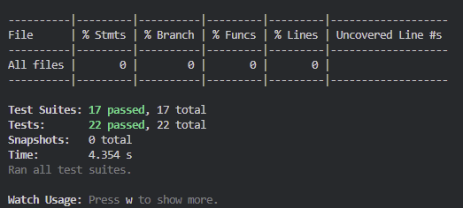
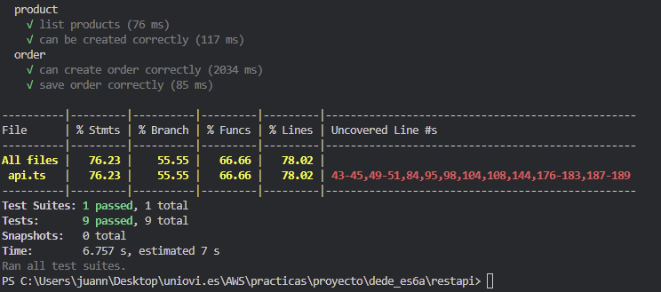
TEST WEBAPP Y RESTAPI
WEBAPP
RESTAPI

Slide 6
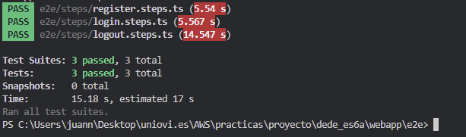
TEST E2E

Slide 7
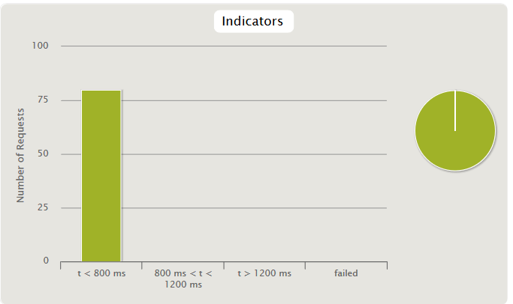
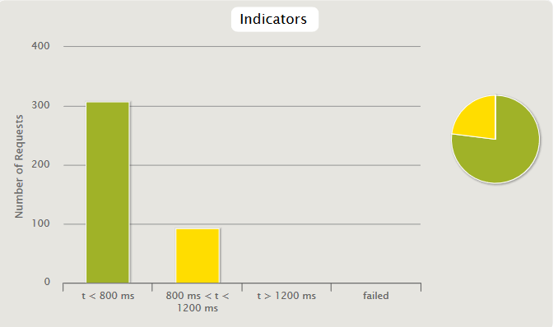
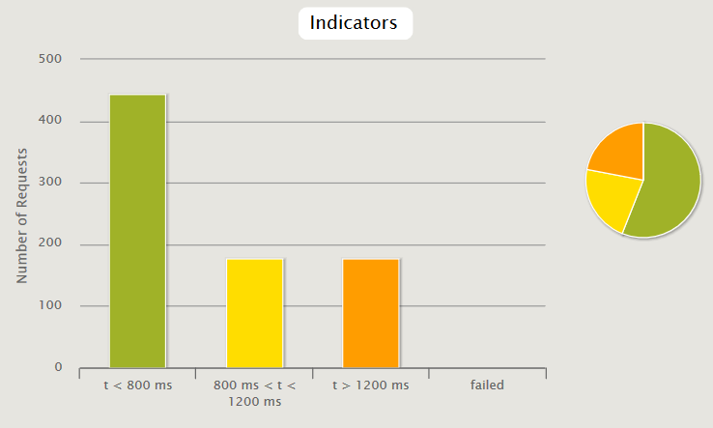
TEST DE CARGA
20 USUARIOS
100 USUARIOS
ESCENARIO DE ACCESO
200 USUARIOS

Slide 8
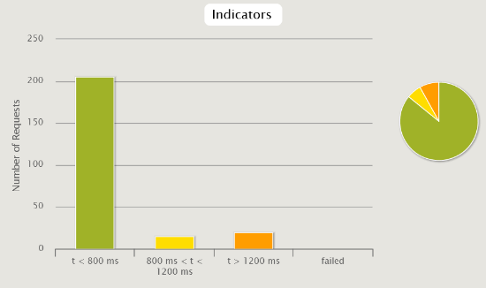
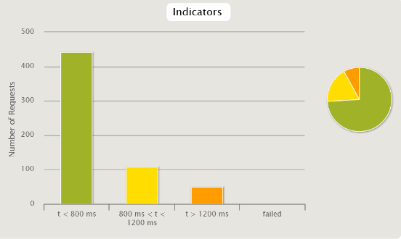
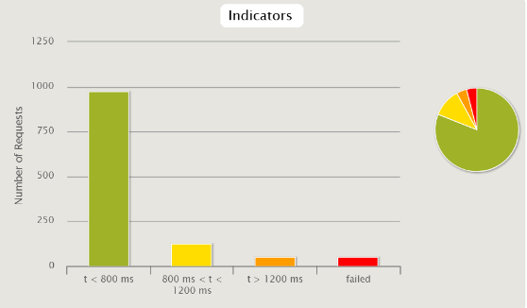
TEST DE CARGA
20 USUARIOS
50 USUARIOS
100 USUARIOS
ESCENARIO DE REALIZAR UN PEDIDO

Slide 9

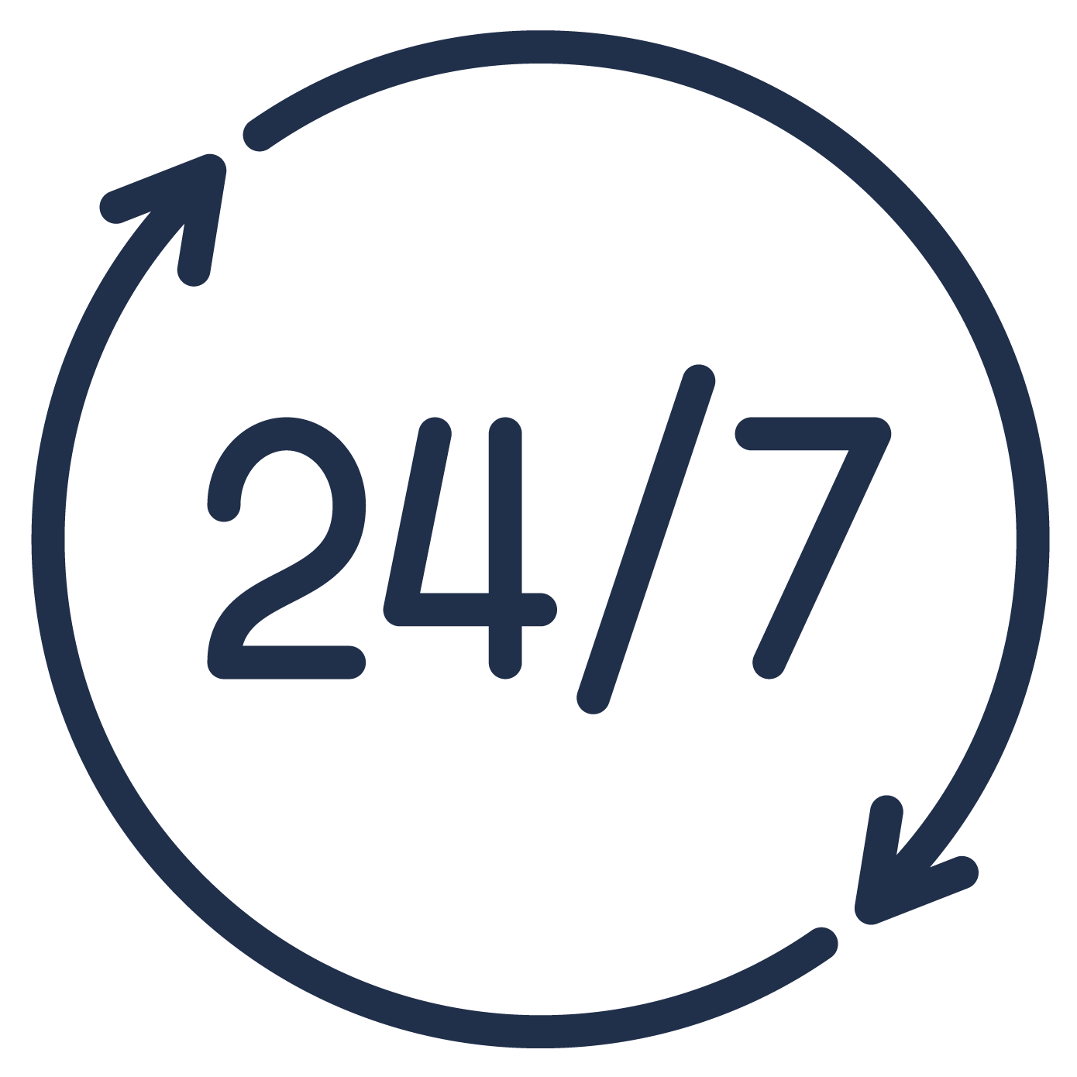


ATRIBUTOS DE CALIDAD
USABILIDAD
DISPONIBILIDAD
SEGURIDAD
TESTEABILIDAD

Slide 10
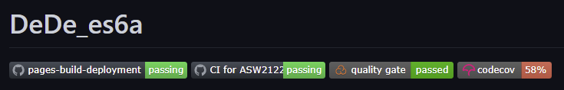
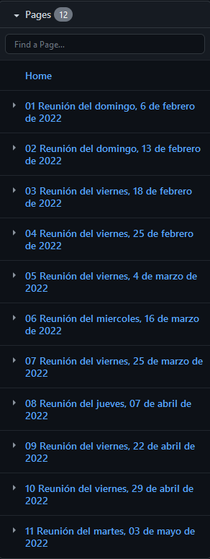


TRABAJO EN EQUIPO

Slide 11

DEMO
https://dede-es6a.herokuapp.com/

Slide 12
FIN
¡A BEBER!

